Slide 1
PROIECT E-Tva si digitalizare
UNIVERSITATEA “1 DECEMBRIE 1918” DIN ALBA IULIA
REALIZAT DE: CODREA ALEXIA-MARIA & JOLDES ANDREIA
COORDONATOR: CONF. UNIV. DR. SORIN-CONSTANTIN DEACONU
FACULTATEA: STIINTE ECONOMICE
SPECIALIZARE: CONTABILITATE SI INORMATICA DE GESTIUNE
AN: II

Slide 2
CUPRINS
Introducere
Contextul implementarii e-TVA
Importanta digitalizarii in domeniul fiscal
2. Conceptul de e-TVA
Definitia si scopul e-TVA
Avantajele utilizarii e-TVA
3. Studiu de caz
4. Concluzii finale

Slide 3
1. INTRODUCERE
CONTEXTUL IMPLEMENTARII
Implementarea e-TVA în România face parte dintr-un efort global de digitalizare a administrației fiscale, bazat pe tendințele internaționale de modernizare a sistemelor fiscale. E-TVA simplifică raportarea și gestionarea TVA -ului, oferind un proces mai eficient.
Este integrat într-un plan amplu de digitalizare a administrației publice, incluzând facturarea electronică obligatorie, depunerea online a declarațiilor și plăți electronice. Aceste măsuri reduc birocrația și costurile pentru autorități și contribuabili.

Slide 4
IMPORTANTA DIGITALIZARII FISCALE
Accesibilitate: Informațiile fiscale sunt standardizate și ușor accesibile pentru toți.
Reducerea erorilor: Automatizarea minimizează greșelile umane.
Prevenirea fraudei: Permite monitorizarea în timp real a tranzacțiilor economice, prevenind evaziunea fiscală.

Slide 5
2. CONCEPTUL DE e-tva
Definitia si scopul e-TVA
E-TVA (sau TVA electronic) este un sistem digitalizat care permite raportarea și gestionarea taxei pe valoarea adăugată prin intermediul platformelor electronice. Acesta include atât declararea, cât și plata TVA-ului prin intermediul unor instrumente electronice, cum ar fi portaluri fiscale online sau aplicații specializate. Scopul principal al e-TVA este de a moderniza procesul de administrare a TVA-ului, reducând birocratia, erorile umane și îmbunătățind transparența în raportarea taxelor.
Prin e-TVA, autoritățile fiscale pot verifica în timp real tranzacțiile economice ale contribuabililor, ceea ce permite o colectare mai rapidă și mai eficientă a TVA-ului. De asemenea, e-TVA permite contribuabililor să își îndeplinească obligațiile fiscale într-un mod mult mai simplu și mai rapid.

Slide 6
Avantajele utilizarii e-tva
Reducerea birocrației: Procesul de raportare devine mai simplu, datorită depunerii online a declarațiilor fiscale, economisind timp și reducând costurile administrative.
Accesibilitate și transparență: Informațiile fiscale sunt accesibile 24/7 pentru contribuabili și autorități, eliminând necesitatea întâlnirilor fizice și a depunerii de formulare pe hârtie.
Reducerea riscurilor de erori și fraude: Automatizarea procesului de raportare permite o verificare rapidă și detaliată a datelor, identificând erori și prevenind evaziunea fiscală.
Eficiența în colectarea taxelor: e-TVA permite monitorizarea în timp real a tranzacțiilor economice, ajutând autoritățile să colecteze TVA rapid și eficient, accelerând fluxul de venituri.

Slide 7
4. Studiu de caz privind d300&p300
EXEMPLE:

Slide 8
SIMILARITATI INTRE TABELE
Achiziții supuse taxării inverse
Primul tabel: 1.568 și 298
Al doilea tabel: 1.568 și 298 Concluzie: Aceleași sume apar în ambele tabele, confirmând că valoarea achizițiilor supuse taxării inverse este identică.
Achiziții taxabile cu cota 19%
Primul tabel (rândul 12.1): 1.568 și 298
Al doilea tabel (secțiunea "Surse de date"): 1.568 și 298 Concluzie: Sumele sunt identice și se referă la același tip de achiziții, confirmand existenta datelor.

Slide 9
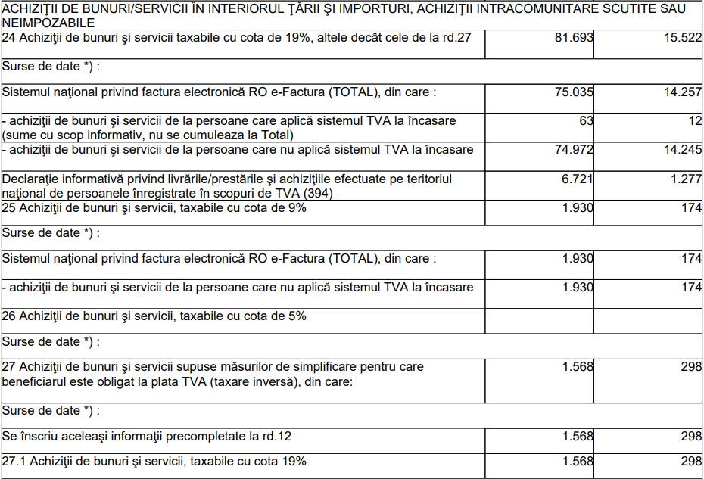
EXEMPLE:

Slide 10
Cele două imagini conțin date despre achizițiile de bunuri și servicii, dar provin din două surse diferite:
Prima imagine (D300) conține raportarea generală a achizițiilor de bunuri și servicii.
A doua imagine (P300) detaliază achizițiile din perspectiva facturării electronice RO e-Factura și alte surse de date.
Asemănări:
Structura informațiilor este similară: achizițiile sunt prezentate pe categorii de TVA (19%, 9%, 5%) și includ totalurile respective.
Ambele tabele reflectă achizițiile declarate de firmă în aceeași perioadă de timp.
Deosebiri și diferențe de sume:
Achiziții de bunuri și servicii cu cota de TVA 19% (rd. 24)
D300: 83.155 și 15.799
P300: 81.693 și 15.522
Diferențe:
83.155 - 81.693 = 1.462
15.799 - 15.522 = 277
Explicație:
O parte din achiziții pot fi înregistrate în alte surse de raportare (de exemplu, facturi primite târziu sau neincluse în e-Factura).
Achiziții de bunuri și servicii cu cota de TVA 9% (rd. 25)
D300: 2.130 și 192
P300: 1.930 și 174
Diferențe:
2.130 - 1.930 = 200
192 - 174 = 18
Explicație:
Diferența de 200 și 18 RON poate indica achiziții care au fost raportate în D300, dar nu sunt încă recunoscute în P300.
Unele facturi pot aparține furnizorilor care aplică TVA la încasare și nu sunt incluse în totalul P300.

Slide 11
Concluzii generale despre lucrare:
Digitalizarea fiscală este esențială – Implementarea e-TVA în România este parte a unui proces global de modernizare fiscală. Prin digitalizare, se îmbunătățește transparența, se reduce birocrația și se optimizează colectarea TVA-ului.
Beneficiile e-TVA – Sistemul digital de gestionare a TVA aduce avantaje semnificative, precum reducerea erorilor umane, eficientizarea proceselor fiscale și prevenirea fraudei. De asemenea, oferă accesibilitate mai mare pentru contribuabili și autorități.
Impact asupra contribuabililor și ANAF – Implementarea e-TVA simplifică raportarea fiscală pentru firme, permițând depunerea declarațiilor online și reducând timpul necesar procesării acestora. ANAF beneficiază de un control mai eficient și o monitorizare în timp real a tranzacțiilor.
Diferențele între D300 și P300 – Studiul de caz prezentat în lucrare evidențiază diferențe între raportările fiscale, explicând posibilele cauze ale acestor discrepanțe, cum ar fi întârzierile în facturare sau diferențele de metodologie între sistemele raportate.
Concluzie generală – e-TVA reprezintă un pas important către digitalizarea administrației fiscale, cu efecte pozitive asupra eficienței colectării taxelor și reducerii evaziunii fiscale. Deși există provocări, implementarea acestui sistem este necesară pentru alinierea la standardele internaționale.

Slide 12
VA MULTUMIM PENTRU ATENTIE!
CODREA ALEXIA-MARIA
&
JOLDES ANDREIA

